Slide 1


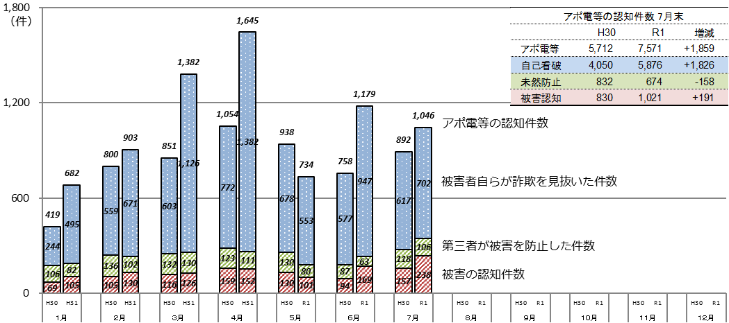
安まち通信
令和元年８月27日
大阪府安全なまちづくり推進会議
第 11 号
大阪府内の特殊詐欺認知状況【７月末】
アポ電等の認知件数
※ アポ電等とは、特殊詐欺（詐欺・恐喝及び窃盗）の犯人が発信したと思われる電話、メール（SMS）、葉書（封書）のこと。
今月より、警察庁が示した分類に倣い、従前の特殊詐欺は特殊詐欺（詐欺・恐喝）、従前のすり替え窃盗は特殊詐欺（窃盗）と表記
しています。
7月のアポ電等の認知件数は、6月と比べて約11.3%（133件）減少し、1,046件でした。
そのうち約67.1％（702件）は被害者自らが詐欺と気づき、約10.1％（106件）は家族・金融機関・コンビニなどの第三者が被害を防いでおり、被害として認知されたのは全体の約22.8％（238件）でした。
7月末時点でのアポ電等の累計は、昨年と比べて1,859 件増加しています。
特殊詐欺（詐欺・恐喝）の被害認知状況
【７月中に認知件数が多かった手口】
１ 役所・銀行などを騙り、キャッシュカードをだまし
取る手口（※４ヶ月連続で最多の手口）
２ 役所・銀行などを騙り、「還付金の手続き」等と
言って被害者にATMを操作させ、犯人の口座へお金
を振り込ませる手口
３ 「利用料金の確認が取れない｣｢本日中に連絡がない
場合は法的手続に移行」とのショートメッセージを
送りつけ、被害者に電子マネーを買わせる手口
特殊詐欺（窃盗）の被害認知状況
【７月中に認知件数が多かった手口】
１ 役所・銀行などを騙り、キャッシュカードをすり替
えて盗む手口
２ 警察官・金融庁などを騙り、キャッシュカードを
すり替えて盗む手口
3 百貨店（家電量販店）・銀行協会などを騙り、
キャッシュカードをすり替えて盗む手口
■ ７月末現在、特殊詐欺（詐欺・恐喝）の認知件数は、昨年より「63件」増加しました。
特殊詐欺（窃盗）の認知件数も「128件」増加しており、特殊詐欺全体では「191件」の増加となります。
■ ５月以降、女性の受け子（被害者方を訪問してキャッシュカードを受け取る役の犯人）が増加傾向にあります。
女性の受け子は、家を訪問しても被害者から警戒されにくく、今後も増える可能性がありますので、十分に
気をつけていただくようお願いします。

